Slide 1
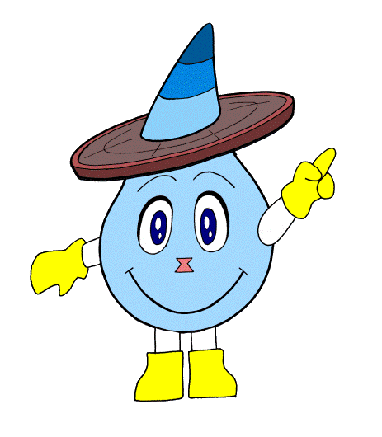
ちいき
下水道のない地域では
じょう か そう
浄 化 槽 を使っています。
こじん
しょり
個人用のミニ下水処理場

Slide 2
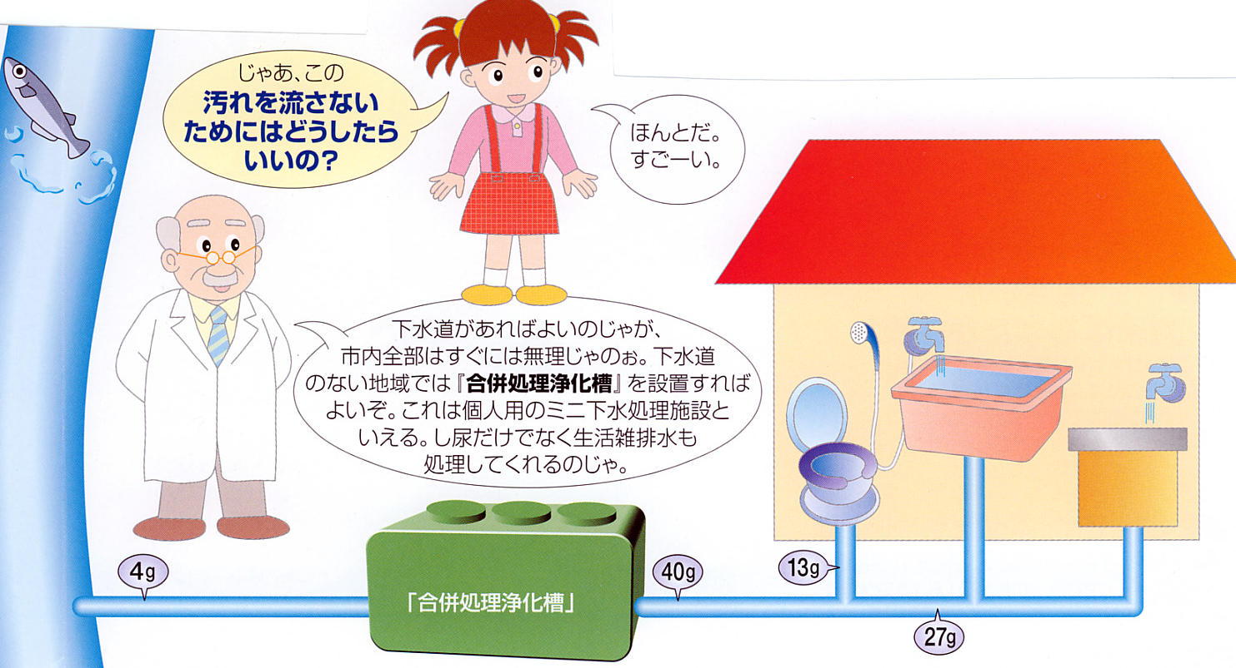
浄化槽ってなんだろう？
じょう か そう
がっぺいじょう化そう

Slide 3
浄化槽のしくみ
じょうかそう
ブロワ
おすい
汚水
(薬品)
放流水
しょうどく室
(ろ材)
(接触材)
けん気ろしょう室
せっしょくばっ気室
ちんでん室

Slide 4
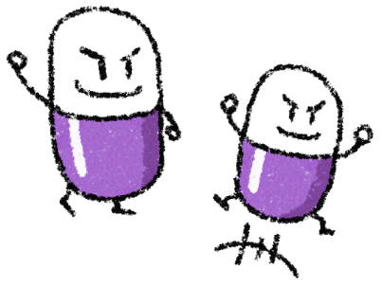
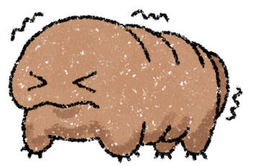
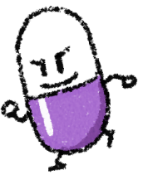
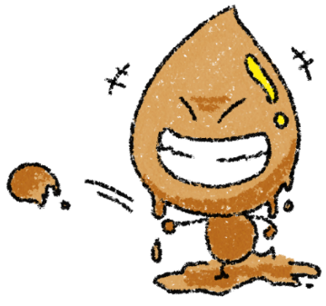
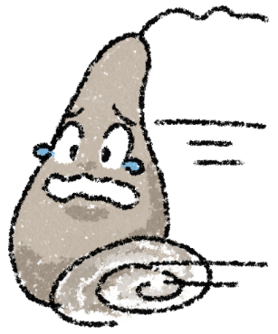
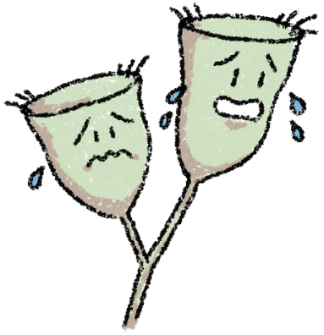
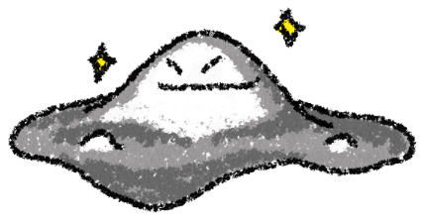
微生物のニガテなもの、、、
薬品
薬品
油
重金属

Slide 5
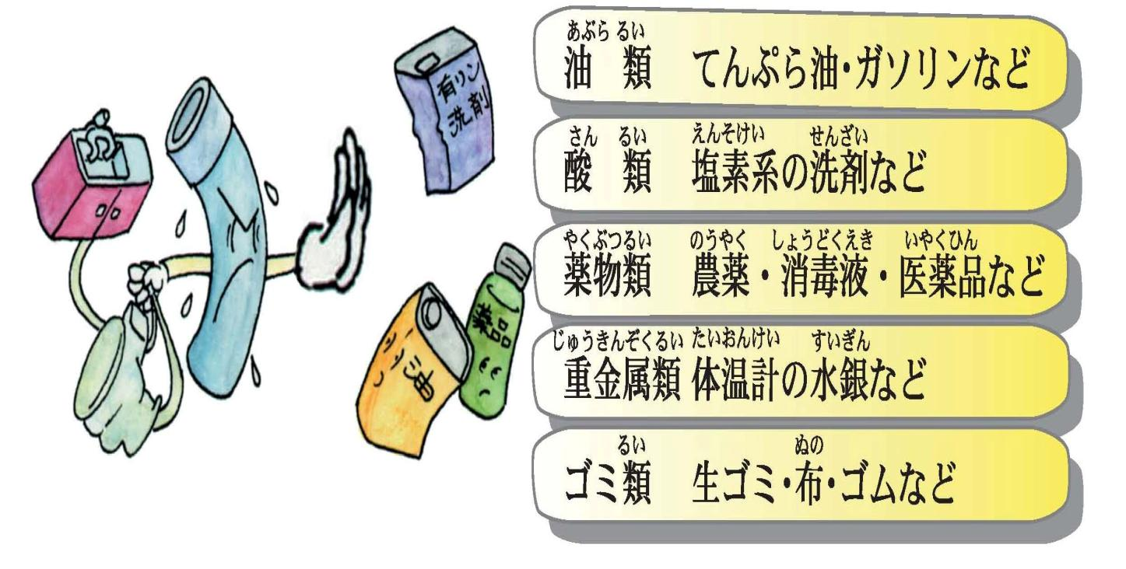
下水道を大切に使いましょう
たい せつ
つか
流さないで

Slide 6
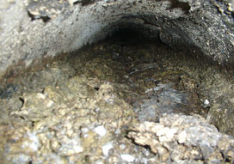
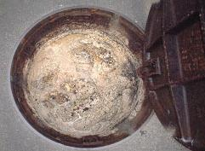

下水道に油を流してしまったら！
かん
油でマンホールが
つまった状態
油で下水管が
半分つまった状態
じょうたい
じょうたい

Slide 7
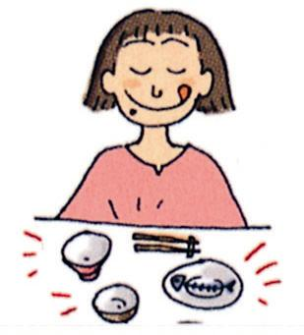
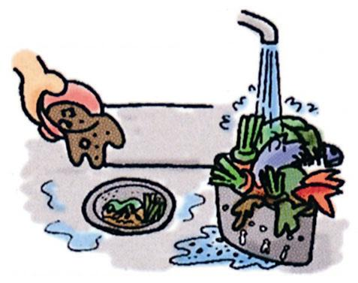
できることから始めましょう！
よぶん
余分に食べ物を作ら
ない。よそわない。
残さない。
やさい
野菜くずや食べのこしは、
堆肥や生ゴミへ。
のこ
たいひ

